Slide 1
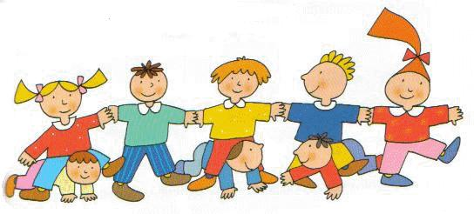
UNO,DUE,TRE…STELLA
Percorso per la prevenzione delle difficoltà di apprendimento
INCONTRO 8 FEBBRAIO 2019-15 marzo 2019

Slide 2
Funzioni esecutive
Capacità cognitive che rendono un individuo in grado di eseguire un comportamento indipendente, finalizzato e adattivo. ( Muriel Lezak):
Attivazione e regolazione dei processi attentivi volontari, capacità di astrazione e ragionamento,programmazione di strategie per il problem solving,flessibilità cognitiva, abilità di pianificazione, inibizione, memoria di lavoro, regolazione del comportamento emotivo…..
(In via di sviluppo in età prescolare)
Proviamo ad individuarle nelle difficoltà che, principalmente, abitano nelle nostre classi
Dott.ssa Manuela Monti tel.3471893852 www.manuelamonti.it

Slide 3
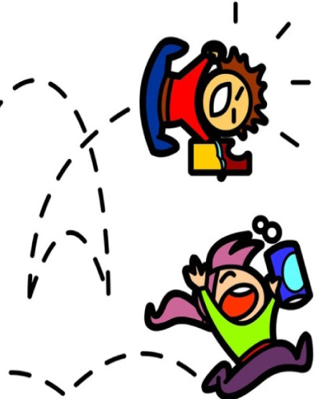
Disturbo di attenzione e iperattività
Caratteristiche principali
Dott.ssa Manuela Monti tel.3471893852 www.manuelamonti.it
Notes:
<numero>

Slide 4
DISATTENZIONE
Difficoltà a mantenere l’attenzione per un tempo prolungato. Il bambino non è incapace a concentrarsi su un compito ma tende a ricercare nuovi stimoli.
Passa da un’attività all’altra senza portarne a termine nessuna.
La problematica non investe l’attenzione selettiva quanto quella sostenuta che consente di mantenere l’attenzione nel tempo autodirezionandola e organizzandola. (metacognizione) 2
Il bambino fallisce nei processi inibitori degli stimoli interferenti mancando nel sostenere il processo attentivo nel senso di autodirigerlo
Il bambino riesce a mantenere l’attenzione per compiti motivanti che sono spesso quelli che richiedono meno impegno cognitivo e strategico
Dott.ssa Manuela Monti tel.3471893852 www.manuelamonti.it

Slide 5
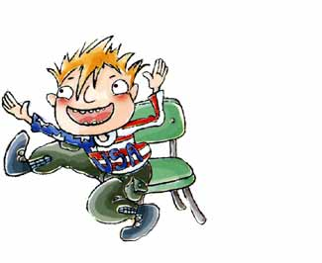
IMPULSIVITA’
Parla e agisce precipitosamente. Tende a dare una risposta prima che sia terminata una domanda, spesso sbagliando,tende a non rispettare i turni.
Mostra difficoltà a considerare le varie caratteristiche di un problema ,che deve affrontare, fatica ad individuare la strategia utile ad uno specifico compito( possiede poche strategie), non controlla l’applicazione del piano d’azione.
Questo modo di agire dipende dall’affrontare i problemi in modo poco strategico ma anche dall’incapacità di usare il dialogo interiore come regolatore del proprio comportamento.
Dott.ssa Manuela Monti tel.3471893852 www.manuelamonti.it

Slide 6
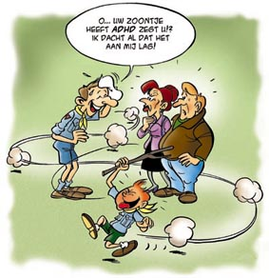
IPERATTIVITA’
Tende ad essere sempre in movimento ( si muove continuamente, agita mani e piedi anche da seduto, si alza e si mette a gironzolare in situazioni inadeguate( a scuola, al supermercato etc) manifesta comportamenti non finalizzati ad uno scopo preciso ( es battere le dita oppure vari oggetti aritmicamente,muoversi continuamente sulla sedia ..) può apparire maldestro nei movimenti, urtando le cose o addirittura cadendo.
Dott.ssa Manuela Monti tel.3471893852 www.manuelamonti.it

Slide 7
ALTRE CARATTERISTICHE (secondarie)
Derivano dall’interazione di quelle primarie del disturbo e l’ambiente circostante:
Scarso rendimento scolastico e/o disturbi specifici di apprendimento
Bassa autostima ( alcuni mostrano autostima fluttuante)
Difficoltà con i compagni perché non rispetta le regole ed assume comportamenti inadeguati
Aggressività verbale e fisica(in alcuni casi) legata a difficoltà nella gestione delle emozioni ( rabbia, frustrazione, vergogna che il bambino non riesce a contenere e determina risposte aggressive)
Dott.ssa Manuela Monti tel.3471893852 www.manuelamonti.it

Slide 8
QUESTIONARIO PER L’INSEGNANTE
1.Incontra difficoltà a dedicarsi a lungo ai compiti proposti
2. Se sente un rumore abbandona subito lo svolgimento del compito per vedere cosa succede.
3.Invece di svolgere un compito si guarda intorno e non lavora
4.Quando gli viene fatta una domanda, risponde precipitosamente
5. Si stanca facilmente nel portare avanti un compito
6. Non riesce a stare seduto al suo posto quando l’attività lo richiede
7.Incontra difficoltà a dedicarsi ai particolari quando il compito lo richiede( ad esempio data una figura come modello, non riconosce la gemella tra più figure che si differenziano per piccoli particolari)
8.Si agita con le mani e si dimena sulla sedia
9. Di fronte a un compito difficile si scoraggia e lascia perdere
10.È in movimento continuo.
11.Tende a non riflettere prima di fare qualcosa.
12.Incontra difficoltà a rispettare il proprio turno(ad esempio, nell’intervenire in una conversazione interrompe gli altri) o la sua posizione pazientemente (ad esempio in file non sta al suo posto)
13.Passa da un gioco a un altro o da un’attività a un’altra, anziché concentrarsi bene su un compito alla volta
14.Giocando con i compagni, incontra difficoltà a rispettare le regole e a essere collaborativo.(fattori predisponenti)
15. È di ambiente socioculturale svantaggiato
16. Presenta nel complesso scarse potenzialità cognitive.
17. C’è una situazione di difficoltà in famiglia
18. Presenta altri disturbi come difficoltà relazionali o emotive.
Dott.ssa Manuela Monti tel.3471893852 www.manuelamonti.it

Slide 9
ASPETTI COMPLEMENTARI DELLA CAPACITA’ ATTENTIVA
Attenzione focalizzata: dirigere l’attenzione inibendo le altre fonti di informazione.
Attenzione mantenuta: dedicarsi al compito proposto per il tempo necessario
Flessibilità attentiva: saper ripartire la propria energia attentiva verso lo stimolo che via via riveste caratteristiche di salienza, per poi ,eventualmente, spostarlo su altri che, in un secondo momento, risultino più importanti.
Dott.ssa Manuela Monti tel.3471893852 www.manuelamonti.it

Slide 10
Atteggiamento metacognitivo
Trovare insieme le condizioni più adeguate a focalizzare l’attenzione, ad es…
Sto in silenzio
Fermo, fermo
Guardo in viso la maestra
Ascolto bene quel che dice
Mi chiedo:”Ho capito tutto?”
Se ho capito faccio si con la testa
Se no chiedo alla maestra di spiegarmi ancora
Dott.ssa Manuela Monti tel.3471893852 www.manuelamonti.it

Slide 11
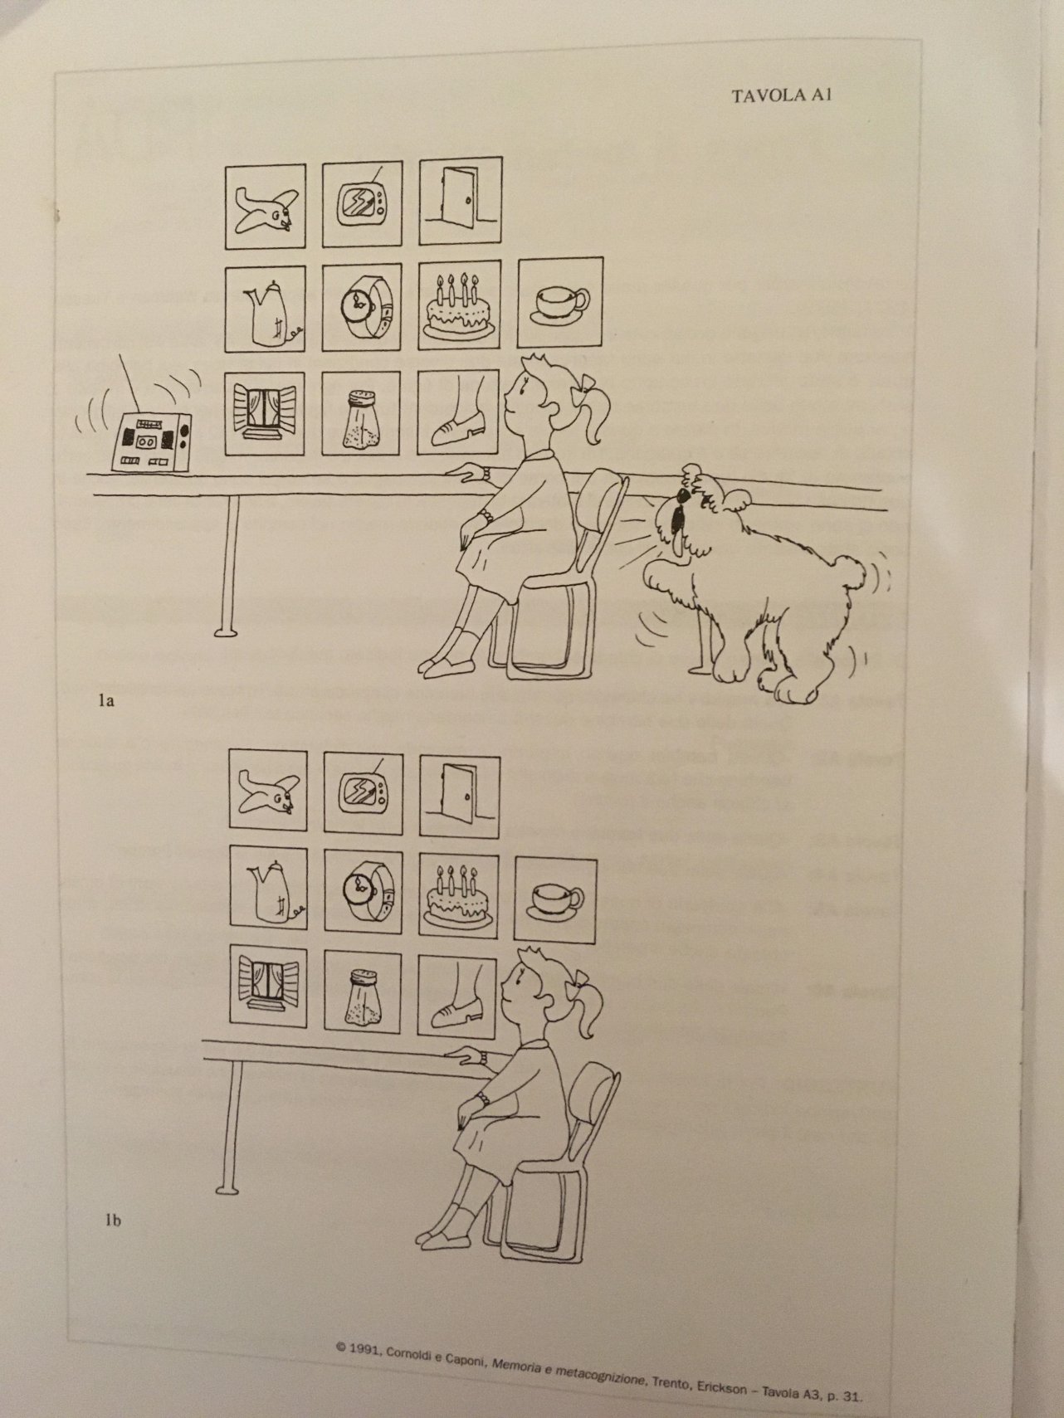
Dott.ssa Manuela Monti tel.3471893852 www.manuelamonti.it

Slide 12
Attività Attenzione focalizzata
Confrontare oggetti simili o persone e enumerare le differenze.
Riconoscere l’oggetto mancante confrontando, in diversi momenti, insiemi di oggetti
Scoprire il particolare mancante
Riconoscere oggetti senza vederli ad es. in un sacchetto(usare il tatto, inibendo la vista)
Ascoltare un racconto ed alzare un cartoncino colorato quando l’insegnante nomina quel colore ..
Dare ad ogni bambino tesserine con rappresentati oggetti, citati in un racconto. Ogni alunno dovrà porre a terra la tesserina, in successione, quando ,durante la lettura, si nomina quel dato oggetto
Figure amiche
Dott.ssa Manuela Monti tel.3471893852 www.manuelamonti.it

Slide 13
Attenzione mantenuta
Suonare un campanello durante la lettura di un racconto. Il bambino deve alzare la tesserina con l’illustrazione di quella parte del racconto , che si sta leggendo,oppure ripetere (definire prima la regola)
Utilizzare strumenti per misurare il tempo. Sollecitare i bambini a controllare quanto tempo riescono a mantenere l’attenzione.
Colorare le regioni di un disegno contrassegnate con il pallino
Gioco dello specchio
Gioco dello specchio con un compagno.
Labirinti
Assegnare a bambini o piccoli gruppi un ruolo descritto in un racconto. Ogni volta che viene nominato il personaggio il bambino o il gruppo mimerà il personaggio citato.(il capo dei briganti)
chiedere sempre “ come hai fatto?”/ascoltare strategia usata/ipotizzarne altre ,se il compito non è riuscito/riprovare
Dott.ssa Manuela Monti tel.3471893852 www.manuelamonti.it

Slide 14
Azioni allo specchio
Alzare e abbassare prima l’una poi l’altra, poi entrambe le mani.
Piegare prima l’una, poi l’altra, poi entrambe le braccia per toccarsi le spalle
Saltellare prima su un piede , poi sull’altro, poi su entrambi i piedi
Battere le mani
Toccarsi la testa prima con una poi con l’altra, poi con entrambe le mani
Coprirsi il viso con le mani
Ridere
Aprire e chiudere gli occhi
Gonfiare le guance
Strizzare prima uno, poi l’altro, poi entrambi gli occhi
Ruotare il capo
Mimare azioni di vita quotidiana come : mangiare, dormire, lavarsi i denti etc
Dott.ssa Manuela Monti tel.3471893852 www.manuelamonti.it

Slide 15
Attenzione divisa
Favole intrecciate: il bambino deve alzare il cartoncino con l’immagine della storia ogni volta che la storia predomina sull’altra (vedi storia)
Durante la lettura di una storia i bambini dovranno fare segni diversi per nomi di animali, colori,oggetti( concordando prima)
Il bambino deve fare un segno con un colore più spesso o sottile a seconda dell’intensità del suono
Battere i piedi quando si nomina un colore, alzare la mano quando si nomina un animale etc.
Fare gesti diversi se si nominano animali che vivono in cielo, sulla terra , nell’acqua. (esercizio)
Dott.ssa Manuela Monti tel.3471893852 www.manuelamonti.it

Slide 16
Riflessione metacognitiva
Cosa è stato necessario per fare bene?
(Se si sono riscontrate difficoltà) cosa è andato storto?
Secondo te cosa si potrebbe fare per andare meglio?
Dott.ssa Manuela Monti tel.3471893852 www.manuelamonti.it

Slide 17
Memoria di lavoro
Intesa come F.E. che trattiene le informazioni e opera su di esse.
Il bambino non deve soltanto mantenere l’informazione ma selezionarla, inibire ciò che non serve e mettere in atto un controllo attentivo che gli consenta di operare.(strategie)
Dott.ssa Manuela Monti tel.3471893852 www.manuelamonti.it

Slide 18
Cosa mi aiuta a ricordare.
Capisco cosa devo fare
Seleziono l’informazione che mi serve e inibisco cosa non è pertinente
Trovo una strategia per ricordare
Controllo se ricordo tutto
Dott.ssa Manuela Monti tel.3471893852 www.manuelamonti.it

Slide 19
ATTIVITA’
Per ricordare selettivamente informazioni rilevanti e inibire quelle irrilevanti( chiedere come hanno fatto ed eventualmente indicare/trovare strategia)
Presentare immagini di oggetti: chiedere di ricordare solo alcuni di essi nell’esatto ordine in cui sono stati detti.
Presentare un’immagine ,lasciare del tempo per memorizzarla e poi chiedere solo particolari di una parte di essa.
Ripetere parole o numeri nell’esatto ordine in cui si sono pronunciate o nell’ordine inverso
L’amico smemorato: aiutare l’amico a fare la spesa o acquisti vari dopo aver osservato una serie di prodotti insieme ad altri
Leggere un brano che cita i colori con cui viene colorato un ambiente o un oggetto. Far ricordare i colori da utilizzare
Memory (anche memoria visuo spaziale)
Dott.ssa Manuela Monti tel.3471893852 www.manuelamonti.it

Slide 20
Ricordare selettivamente quanto richiesto eseguendo un altro compito, senza che interferisca sul primo
Chiedere di ricordare l’ultimo numero di una/due stringhe numeriche e recitarla dopo aver fatto movimenti in palestra o altro.
Leggere una frase e chiedere di ricordare l’ultima parola oppure far memorizzare alcune parole… trattenere e ripetere dopo aver contato fino a 5 e aver girato su se stessi..o altro (renderlo un gioco a squadre dando ad ognuno una parte di un puzzle da comporre o altro..come compito interferente).
PRENDERE L’ABITUDINE A….
Chiedere al bambini come ha fatto
individuare se ha una strategia
scoprire come si può fare per fare meglio
stabilire una strategia
riprovare.
Dott.ssa Manuela Monti tel.3471893852 www.manuelamonti.it

Slide 21
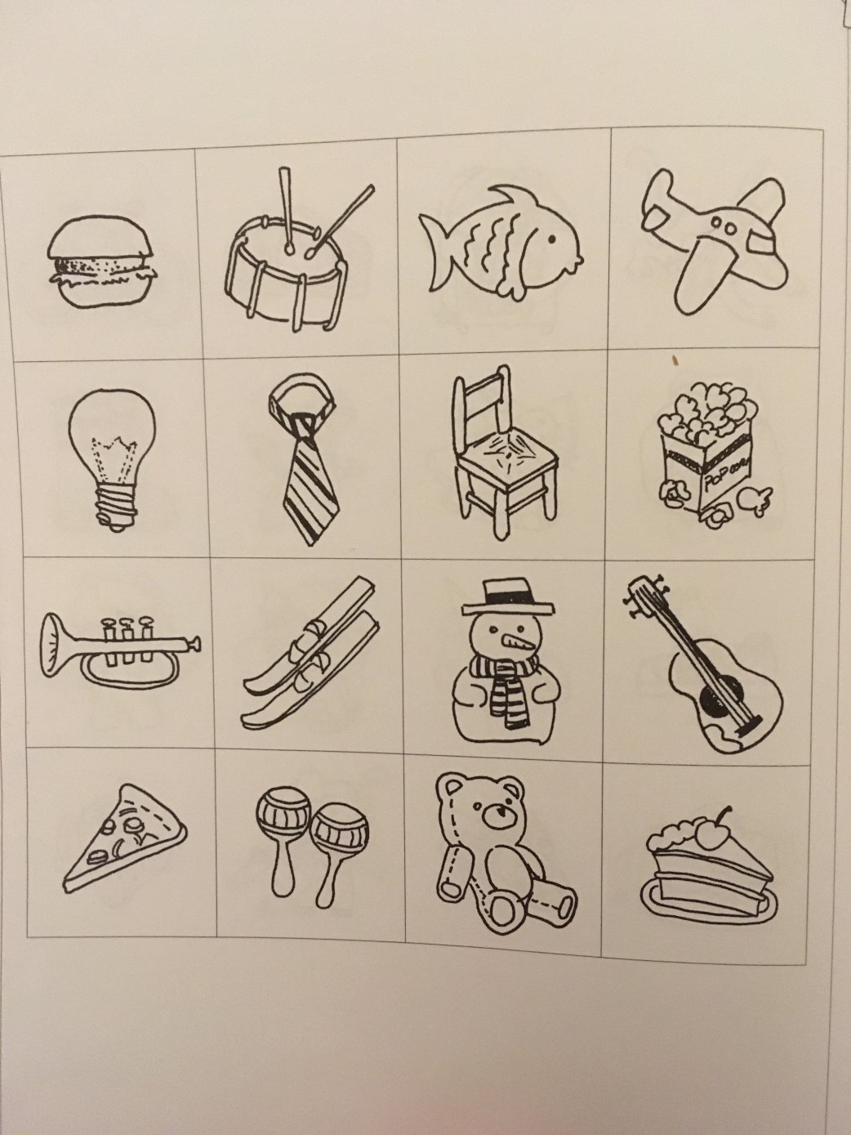
Dott.ssa Manuela Monti tel.3471893852 www.manuelamonti.it

Slide 22
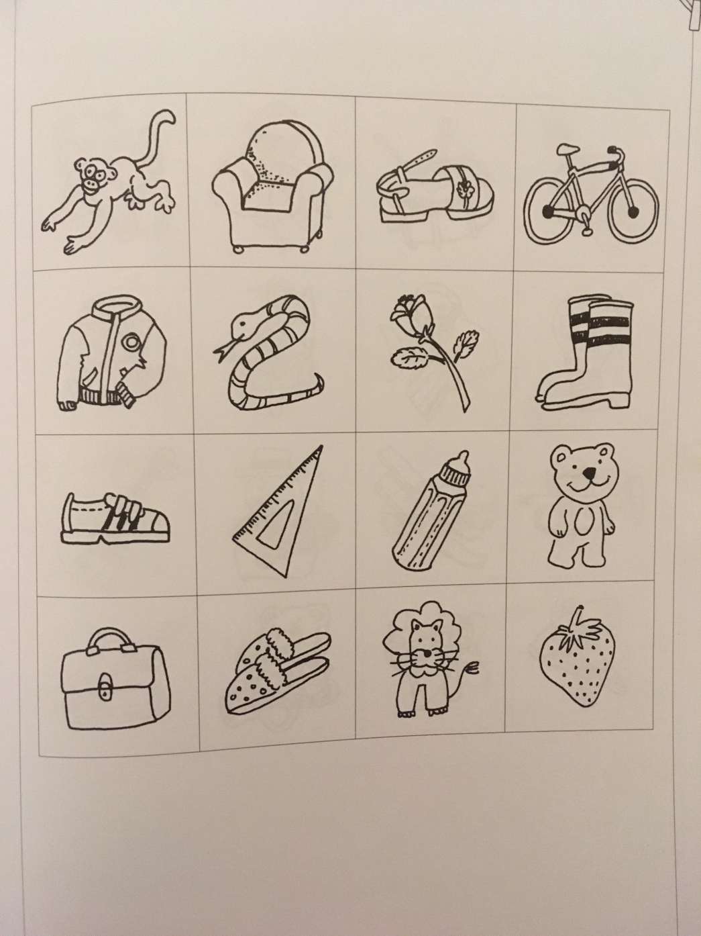
Dott.ssa Manuela Monti tel.3471893852 www.manuelamonti.it

Slide 23
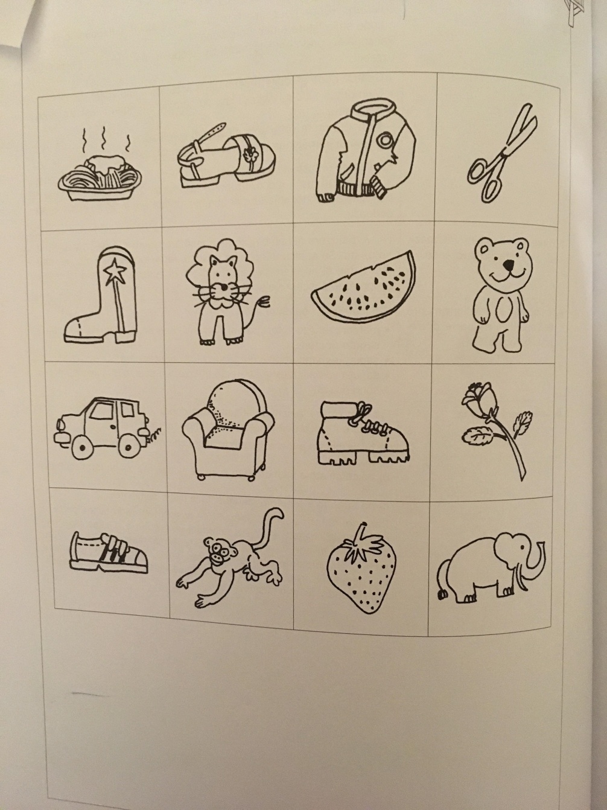
Dott.ssa Manuela Monti tel.3471893852 www.manuelamonti.it

Slide 24
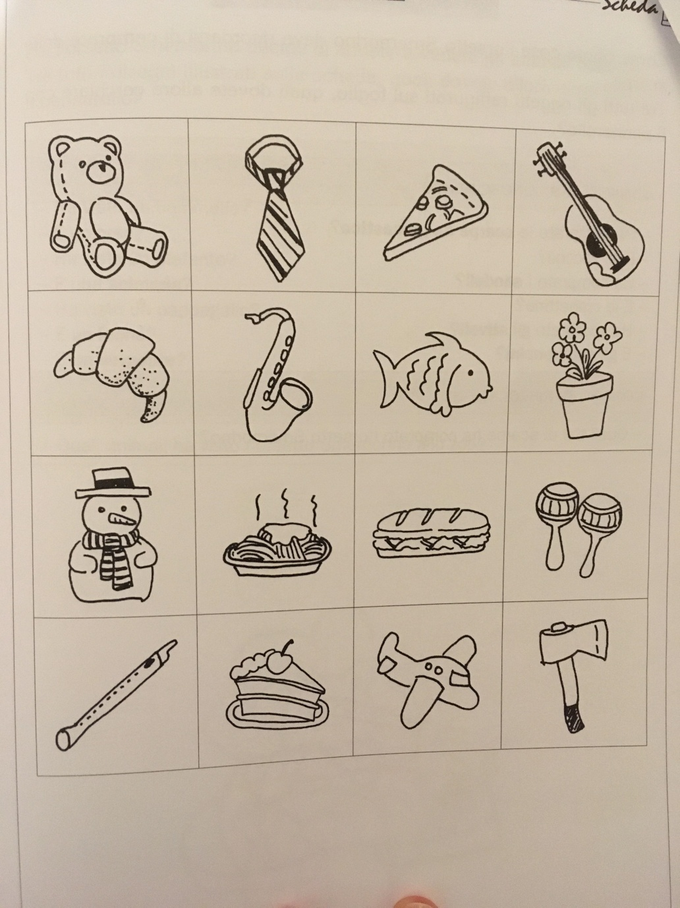
Dott.ssa Manuela Monti tel.3471893852 www.manuelamonti.it

Slide 25
Impulsività/iperattività
Controllo della risposta impulsiva
Tolleranza dell’attesa
Tolleranza all’insuccesso
Pianificazione del compito
Uso del dialogo interiore:
Mi fermo
Cosa devo fare
Come devo fare
Lavoro senza fretta
Dott.ssa Manuela Monti tel.3471893852 www.manuelamonti.it

Slide 26
ATTIVITA’ Controllo della risposta impulsiva
Chiedere alternativamente il nome o il colore di un oggetto mostrato.
1-2-3 stella
Prestare attenzione alla voce non ai gesti o viceversa(la maestra o un compagno si tocca il naso mentre dice toccatevi la bocca)
Sacco pieno-sacco vuoto
Il semaforo
gioco del detective
Esercizi di categorizzazione usando stesso materiale e criteri sempre diversi (flessibilità)
Dott.ssa Manuela Monti tel.3471893852 www.manuelamonti.it

Slide 27
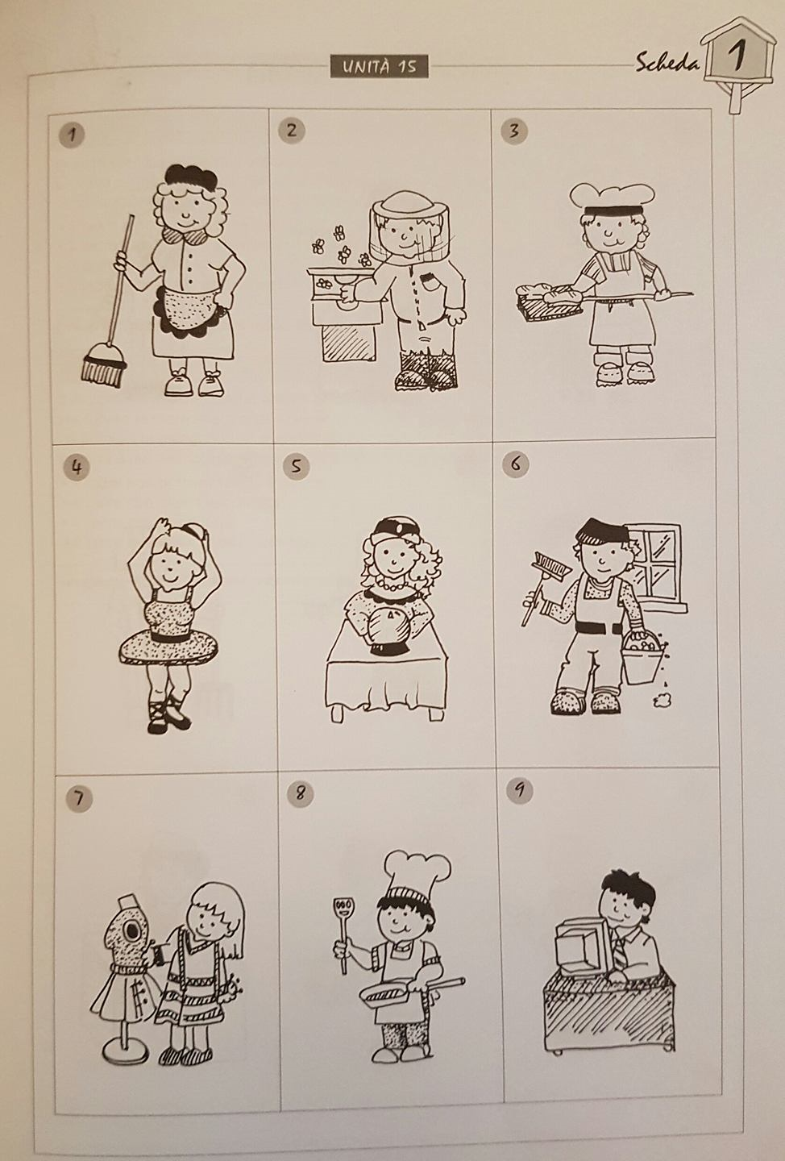
Dott.ssa Manuela Monti tel.3471893852 www.manuelamonti.it

Slide 28
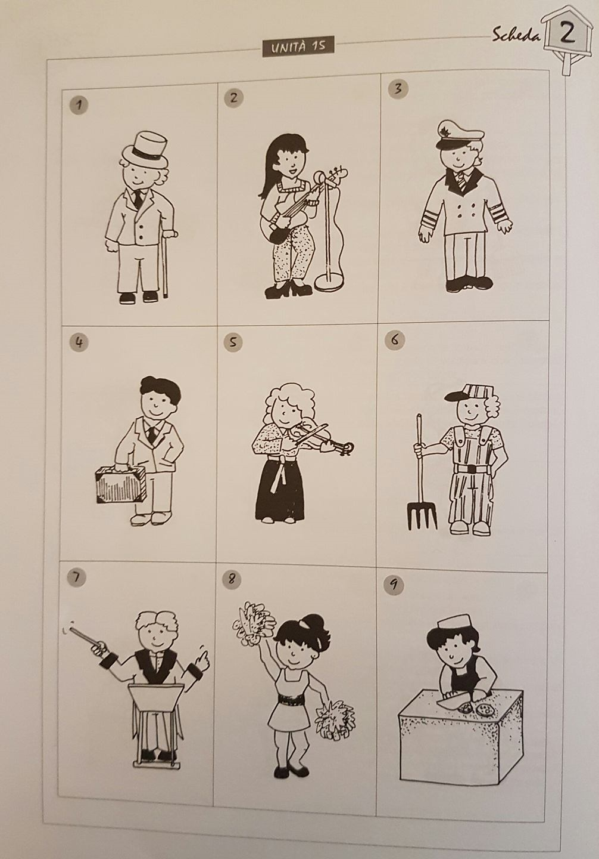
Dott.ssa Manuela Monti tel.3471893852 www.manuelamonti.it

Slide 29
Chi cerca trova (fornire una serie di indizi per consentire al bambino di individuare lo stimolo target inibendo l’impulso a rispondere precipitosamente)
Nome o colore( mostrare oggetti o figure e chiedere nome o colore a secondo se la maestra o un compagno alza o abbassa una mano)
Riconoscere la sagoma giusta tra sagome sovrapposte
Quali dei dueDescrivere un oggetto tra altri simili e solo l’ultima caratteristica fa comprendere cosa è
(individuare lo stimolo target in base ad una serie di indizi forniti al bambino)
CHIEDERE AL BAMBINO..COME HAI FATTO?
Ho ascoltato il primo indizio e ho risposto
Ho ascoltato un po’ di indizi e ho risposto
Ho ascoltato tutti gli indizi e ho risposto/ ho cancellato i personaggi sbagliati ed è restato quello giusto…
Dott.ssa Manuela Monti tel.3471893852 www.manuelamonti.it

Slide 30
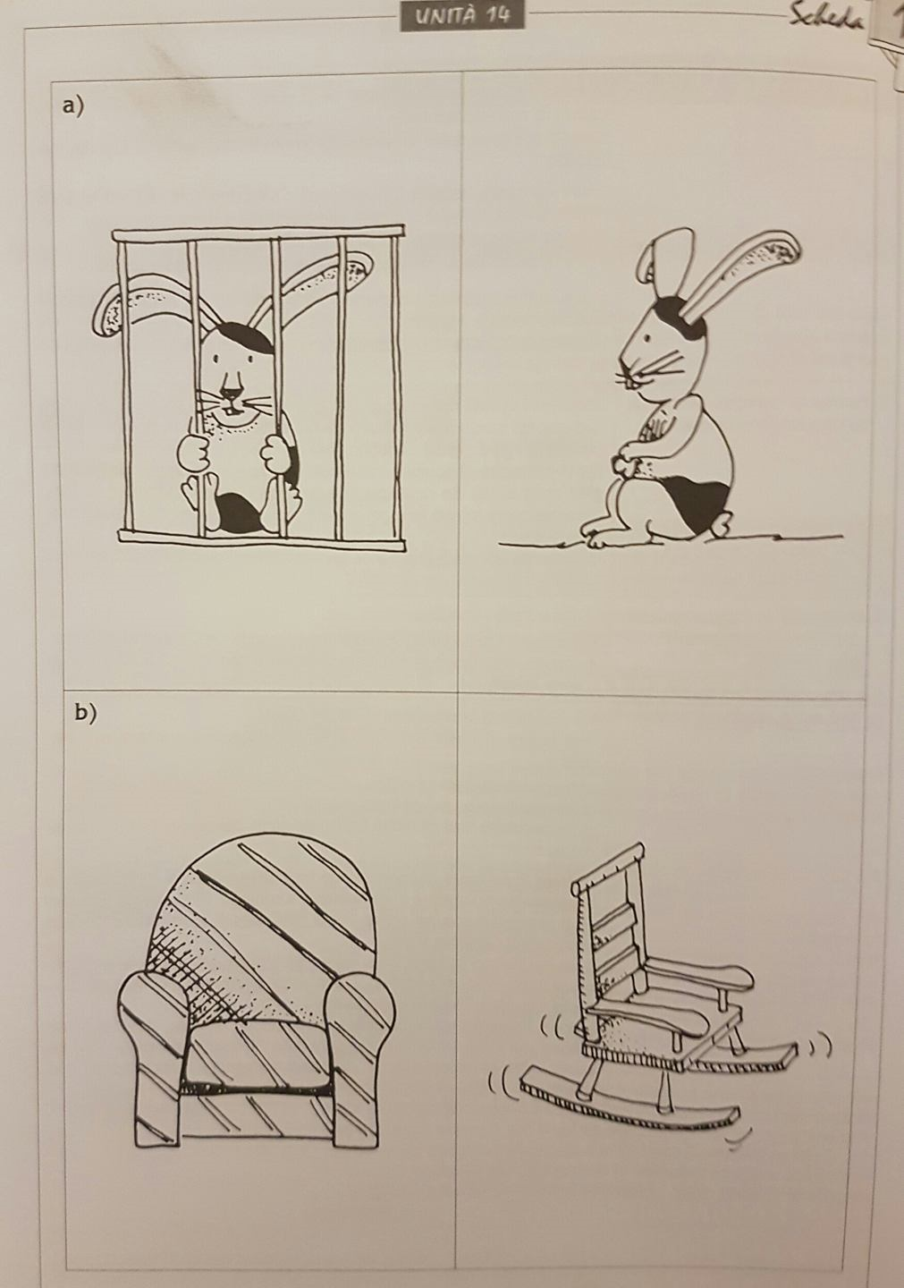
Dott.ssa Manuela Monti tel.3471893852 www.manuelamonti.it

Slide 31
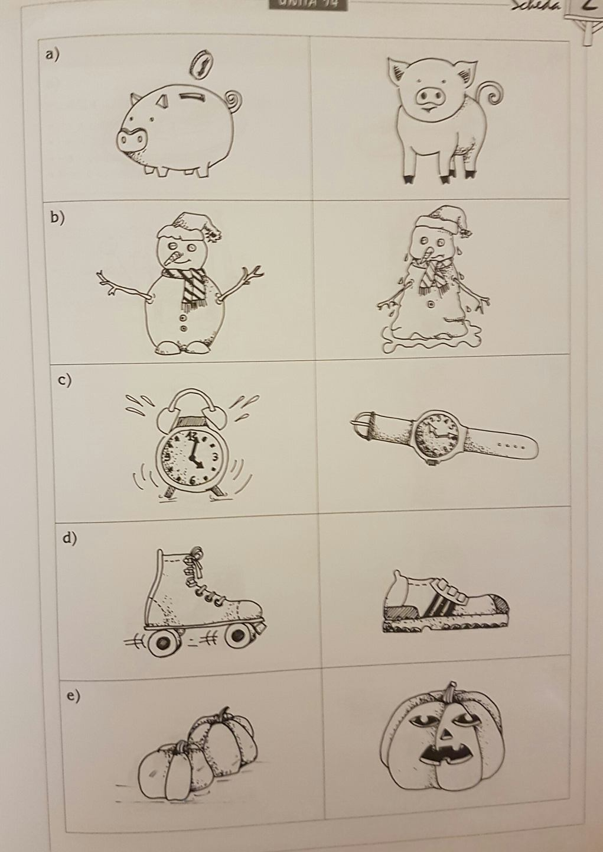
Dott.ssa Manuela Monti tel.3471893852 www.manuelamonti.it

Slide 32
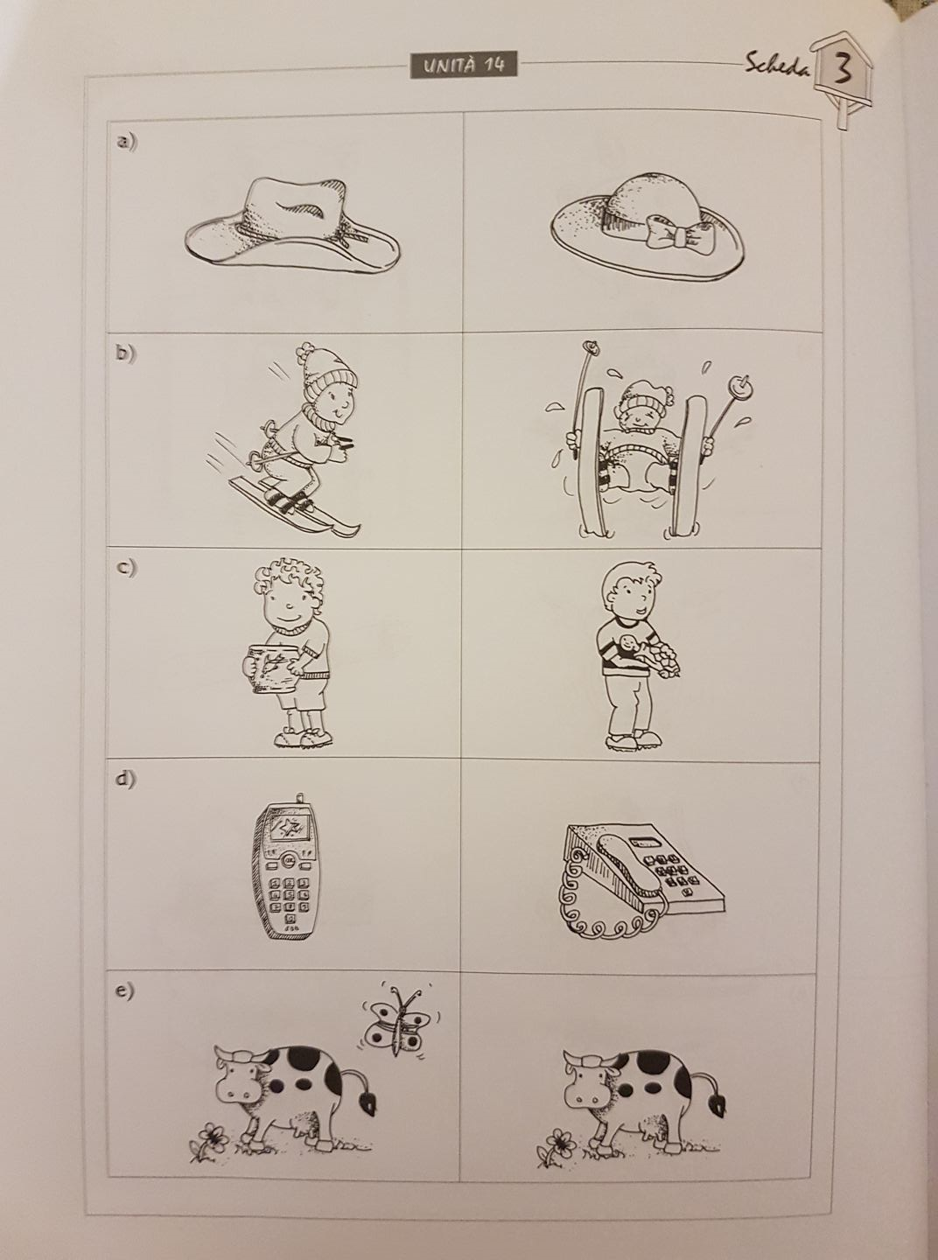
Dott.ssa Manuela Monti tel.3471893852 www.manuelamonti.it

Slide 33
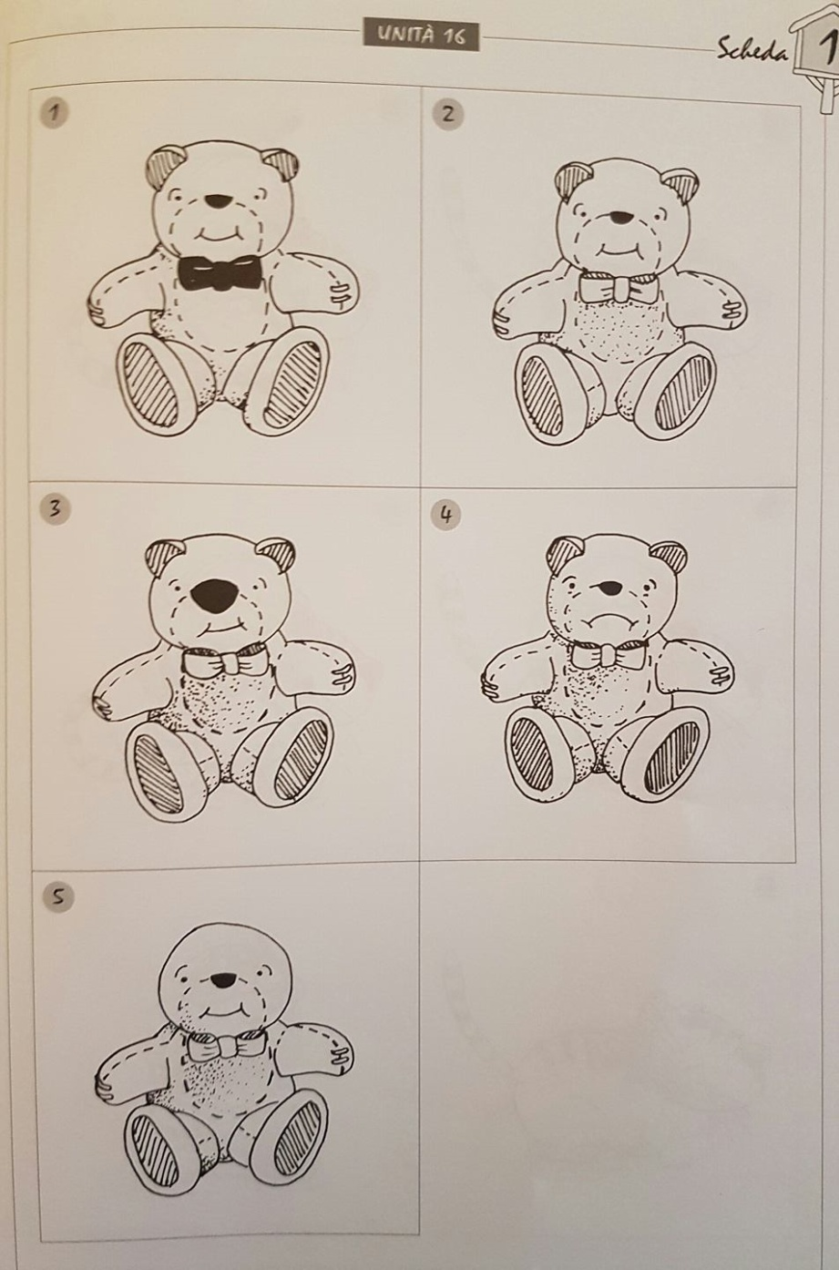
Dott.ssa Manuela Monti tel.3471893852 www.manuelamonti.it

Slide 34
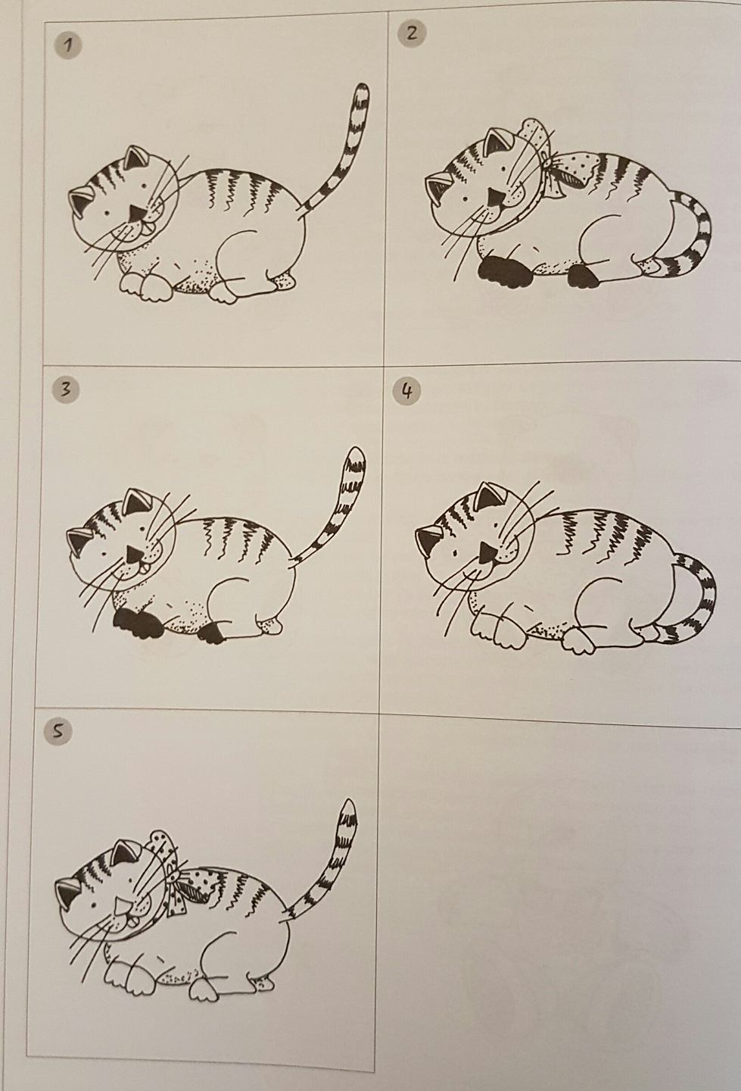
Dott.ssa Manuela Monti tel.3471893852 www.manuelamonti.it

Slide 35
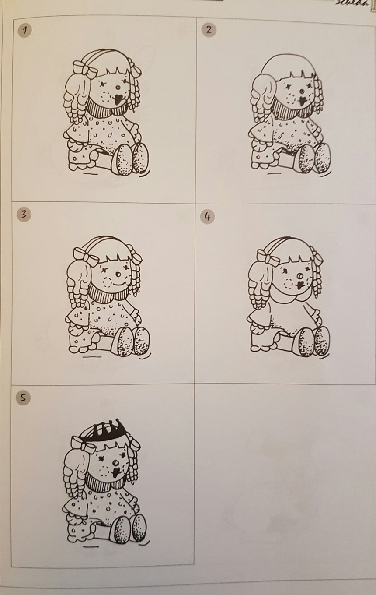
Dott.ssa Manuela Monti tel.3471893852 www.manuelamonti.it

Slide 36
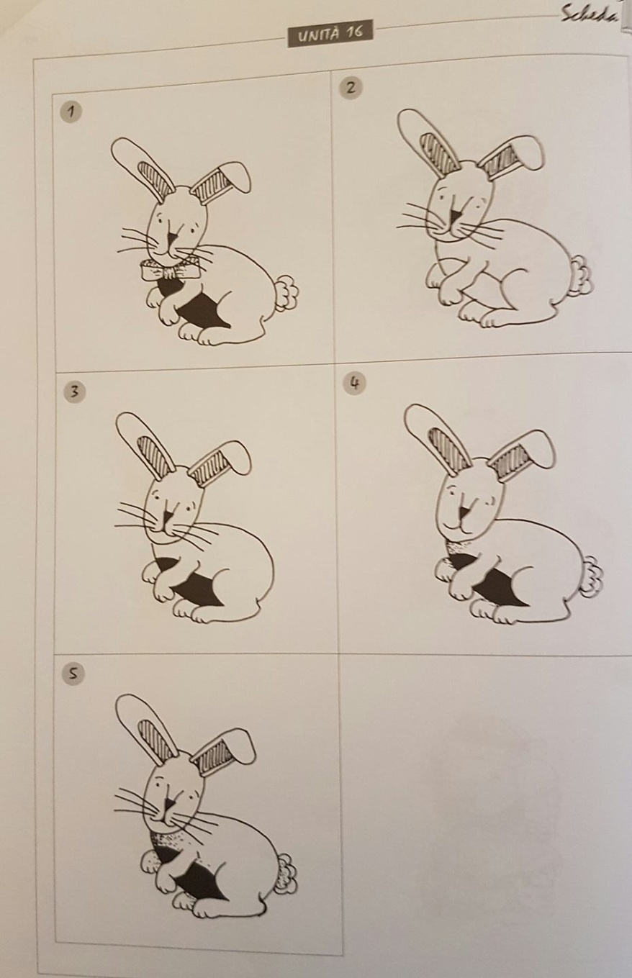
Dott.ssa Manuela Monti tel.3471893852 www.manuelamonti.it

Slide 37
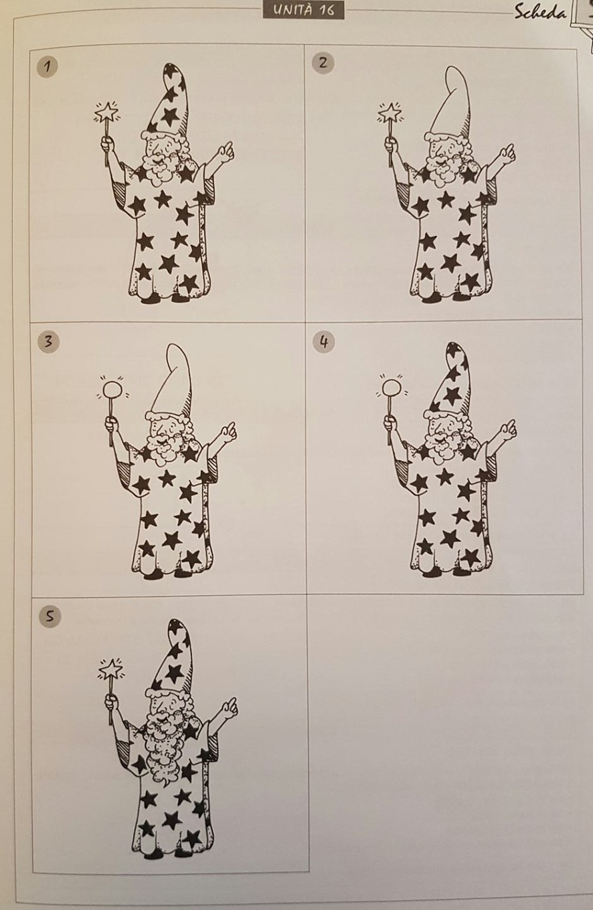
Dott.ssa Manuela Monti tel.3471893852 www.manuelamonti.it

Slide 38
Gli insegnanti ed un bambino iperattivo in classe
Per la didattica
I bambini iperattivi, durante le lezioni, sono spesso occupati fisicamente e mentalmente a fare altro , ( ruotare la penna, chiamare i compagni..).
E’ importante mantenere alto il livello di attenzione attraverso il contatto oculare frequente e interrompendo la lezione chiedendo al bambino di ripetere.
Tale richiesta deve essere fatta esclusivamente per comprendere “dov’è” assumendo un tono di complicità quasi a dire:
”so che è più forte di te prestare attenzione altrove ma io sono qui per aiutarti” se necessario ripetere brevemente la parte di spiegazione che è andata persa.
Dott.ssa Manuela Monti tel.3471893852 www.manuelamonti.it

Slide 39
Le consegne devono essere brevi e chiare. Indispensabile capire se il bambino ha compreso le istruzioni magari attraverso una semplice domanda:
” cosa devi fare?”
Dott.ssa Manuela Monti tel.3471893852 www.manuelamonti.it

